Slide 1
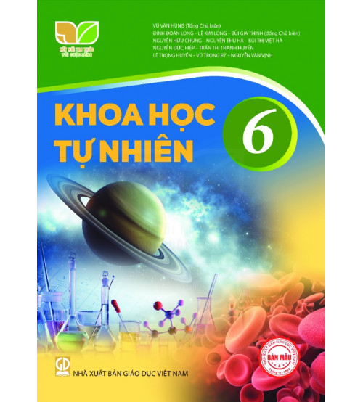

Slide 2
-
Khởi động

Slide 3

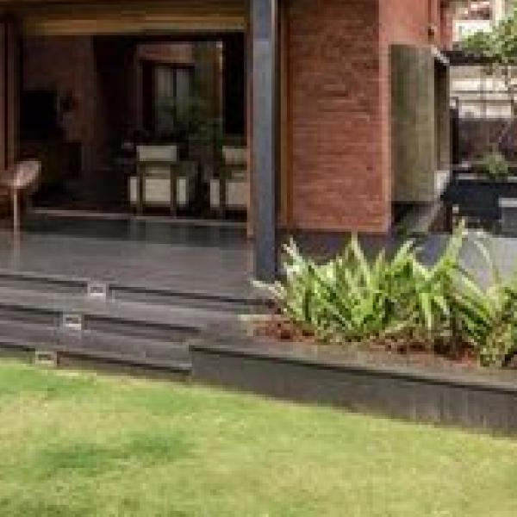
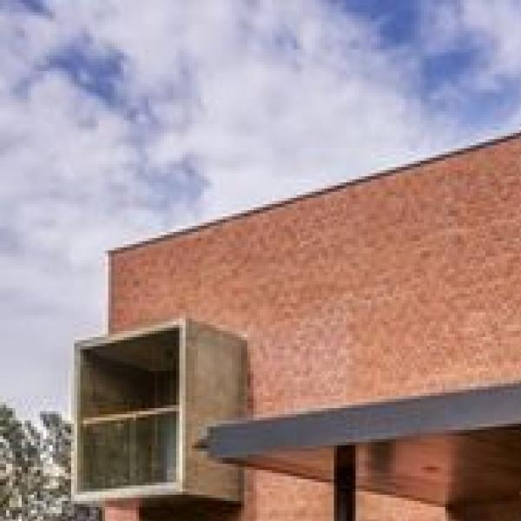
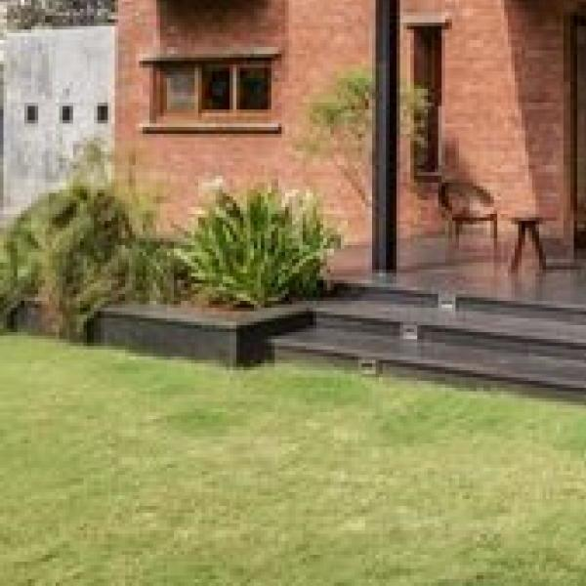
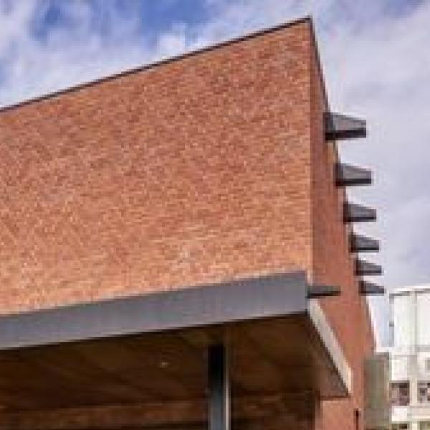
01
02
03
04
Trò chơi “Ghép tranh hình”
Sắp xếp các mảnh ghép để tạo thành bức tranh hoàn chỉnh.

Slide 4
02
04
03
01

Slide 5
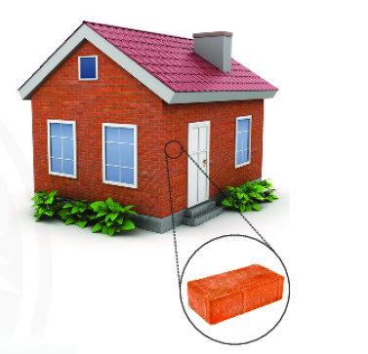
Mỗi viên gạch trong một ngôi nhà, mỗi căn hộ trong một tòa chung cư, mỗi khoang nhỏ trong một tổ ong đều là những đơn vị cơ sở trong một hệ thống lớn.

Slide 6
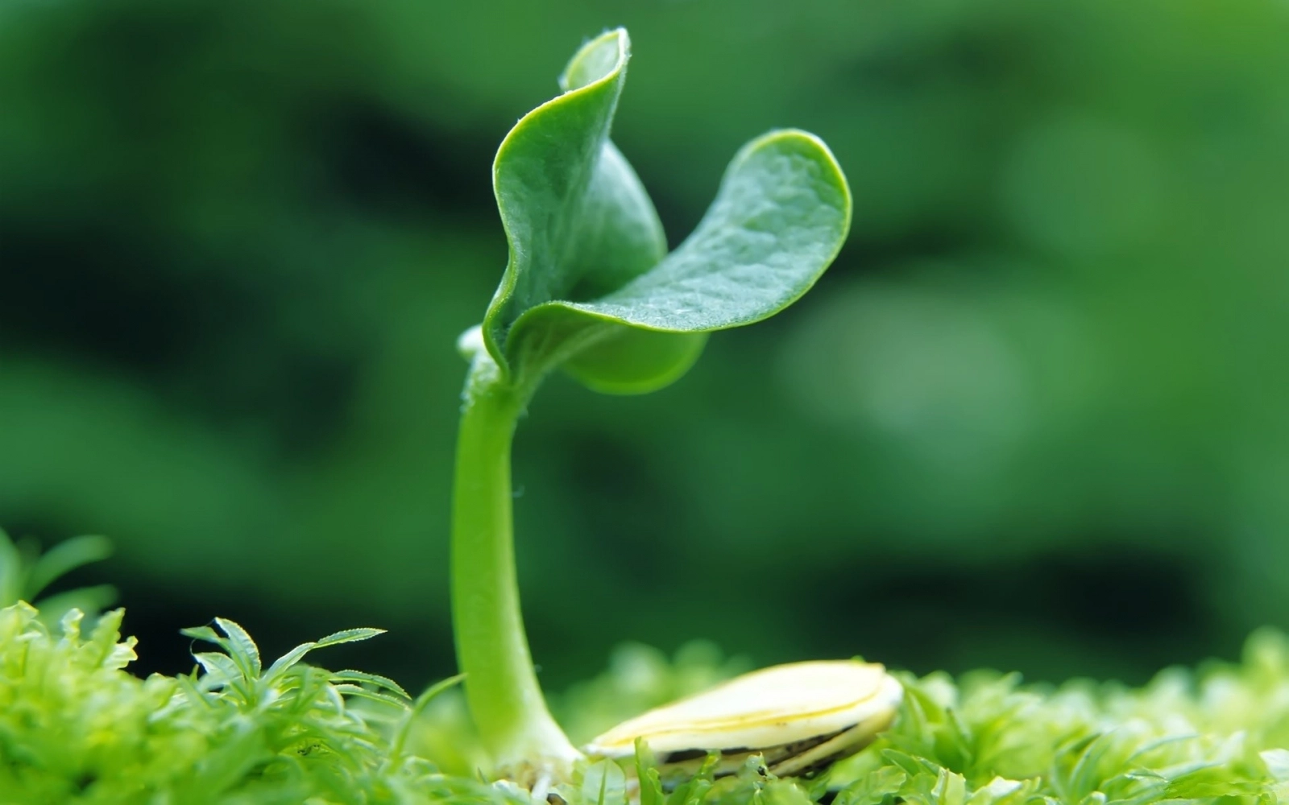
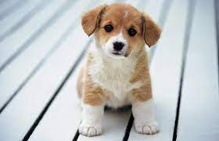
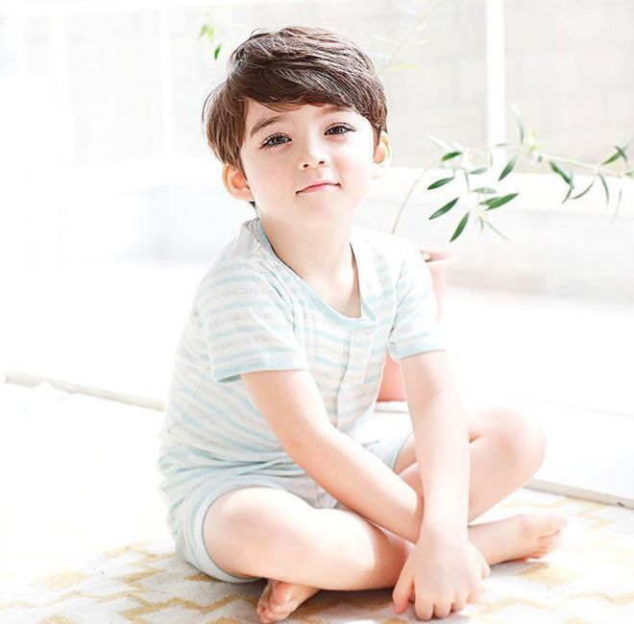
Sinh vật xung quanh chúng ta được hình thành từ đơn vị cấu trúc nào?

Slide 7
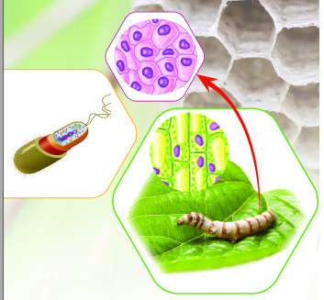
CHƯƠNG V: TẾ BÀO

Slide 8
Bài 18:
TẾ BÀO - ĐƠN VỊ CƠ BẢN CỦA SỰ SỐNG
( 2 tiết)

Slide 9
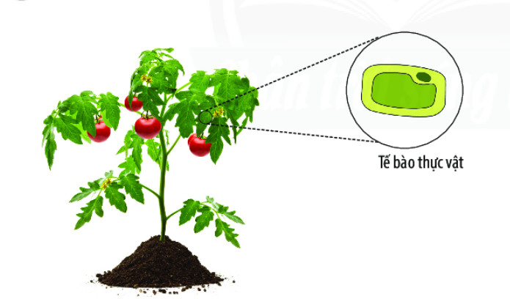
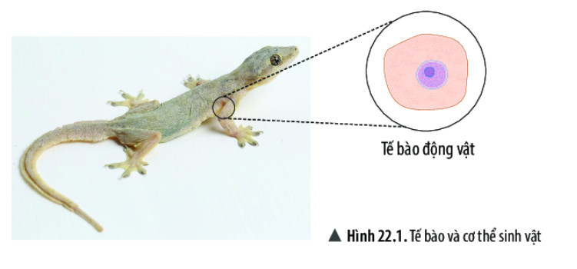
I. Tế bào là gì?
Đơn vị cấu trúc nên cơ thể sinh vật là gì?
Mọi cơ thể sống đều được cấu tạo từ tế bào

Slide 10
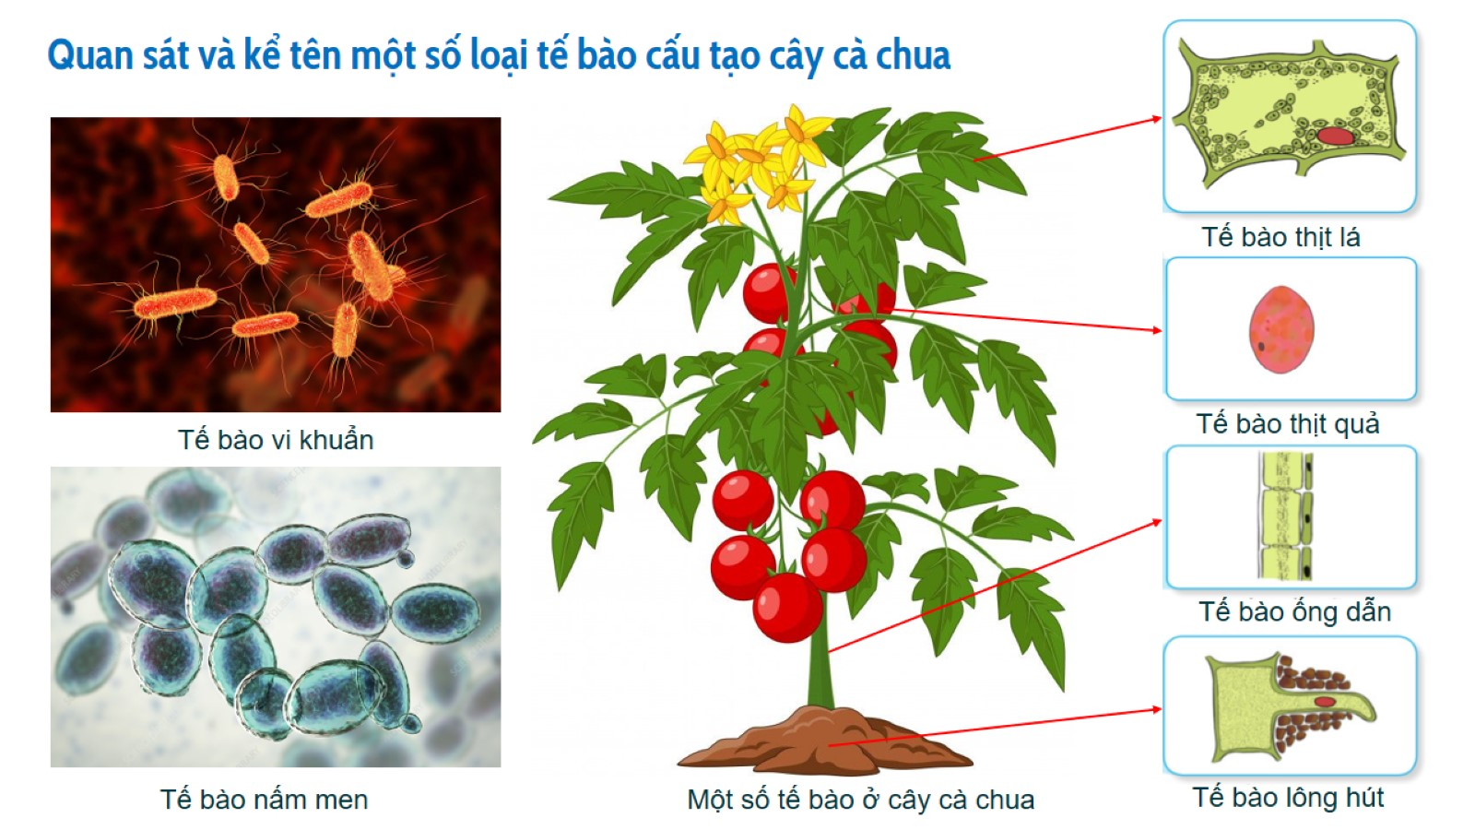

Slide 11
Tế bào có những chức năng cơ bản nào?

Slide 12
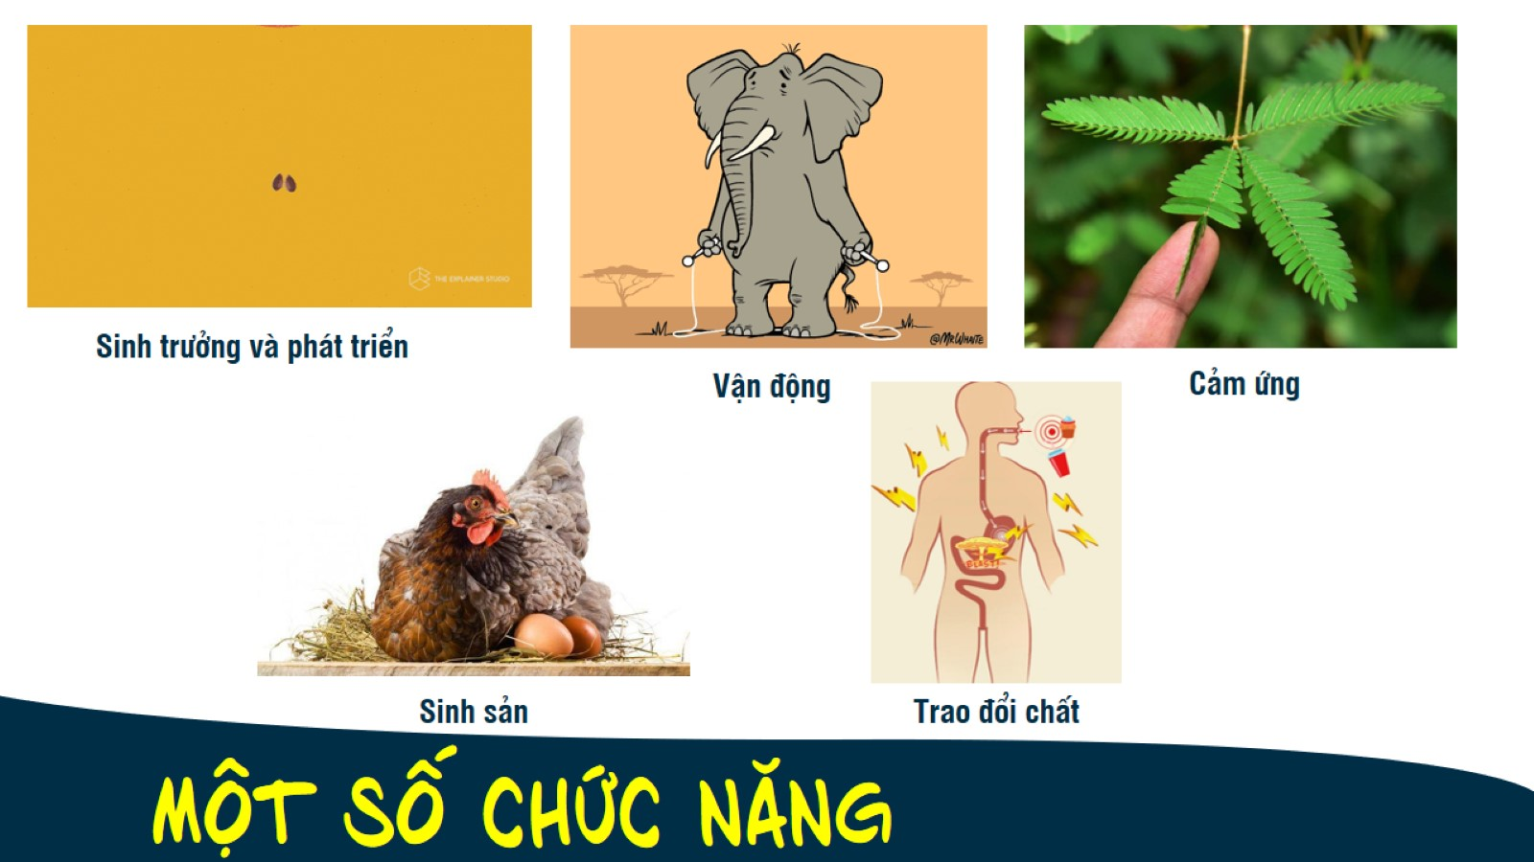
1
2
3
4
5

Slide 13
TRAO ĐỔI CHẤT VÀ CHUYỂN HÓA NĂNG LƯỢNG
SINH TRƯỞNG VÀ PHÁT TRIỂN
CHỨC NĂNG
VẬN ĐỘNG VÀ CẢM ỨNG
SINH SẢN

Slide 14


Slide 15
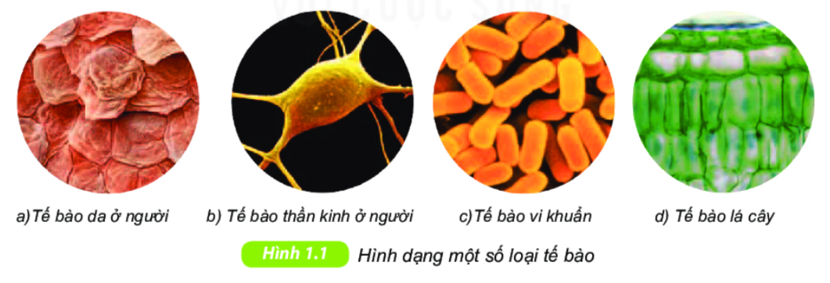
II. Hình dạng và kích thước tế bào:
1. Hình dạng tế bào:
Có nhiều loại tế bào với các hình dạng khác nhau.
Quan sát Hình 1.1: Nêu nhận xét về hình dạng tế bào.

Slide 16
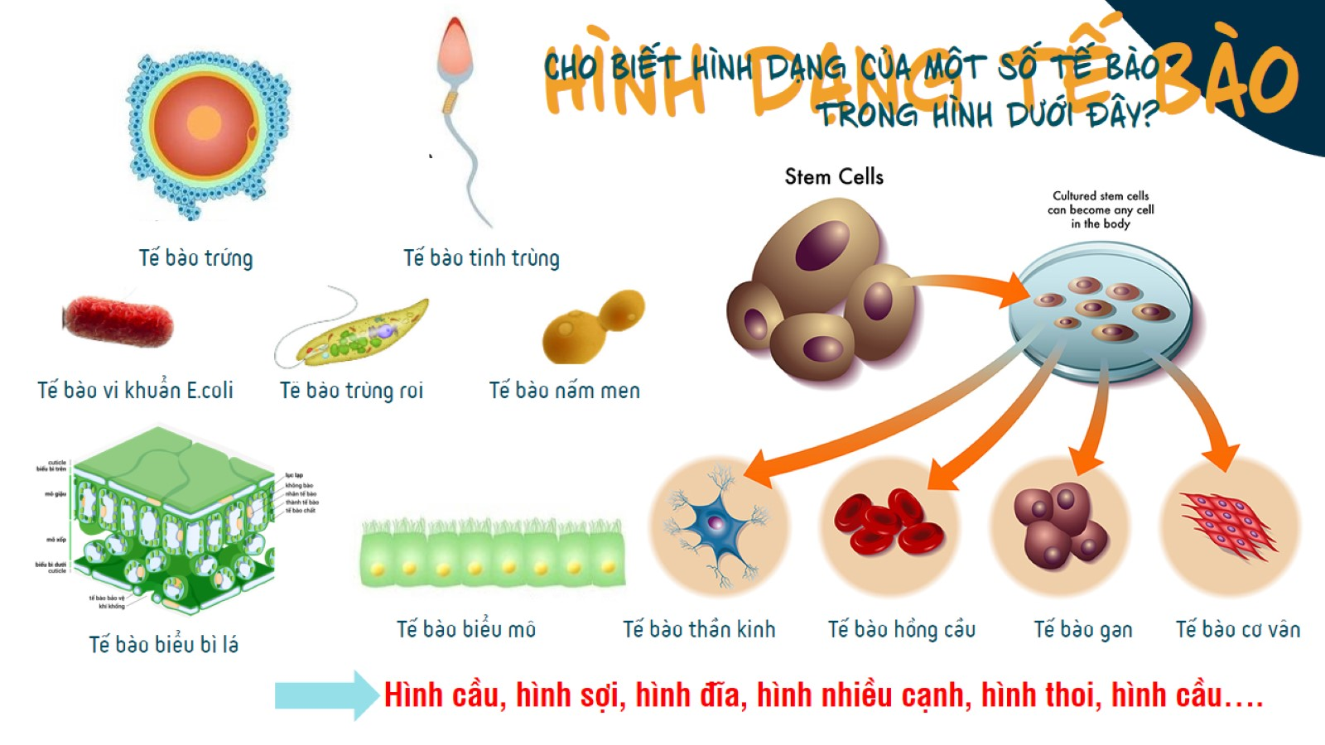
Hình dạng tế bào

Slide 17
II. Hình dạng và kích thước tế bào:
1. Hình dạng tế bào:
Tại sao mỗi loại tế bào lại có hình dạng khác nhau?
Mỗi loại tế bào có hình dạng khác nhau do chúng có chức năng khác nhau.

Slide 18
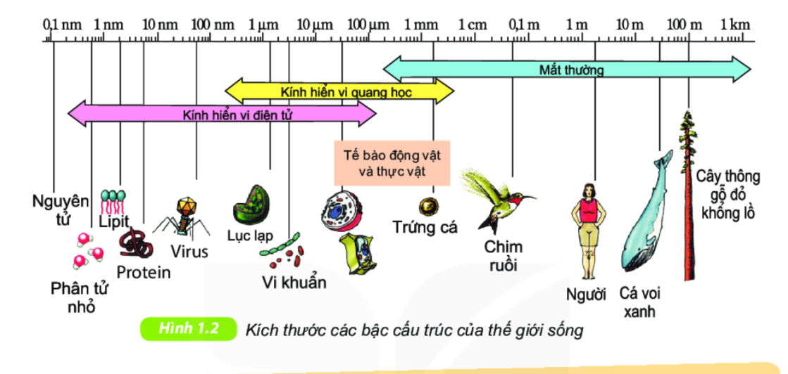
II. Hình dạng và kích thước tế bào:
2. Kích thước tế bào:

Slide 19
Quan sát hình ảnh 1.2 SGK hoạt động cá nhân hoàn thành phiếu học tập số 1.
Thời gian: 5 phút
PHIẾU HỌC TẬP SỐ 1 Kích thước tế bào
- Kích thước nhỏ:
- Kích thước lớn:

Slide 20
PHIẾU HỌC TẬP SỐ 1 Kích thức tế bào
- Kích thước nhỏ: | - Tế bào vi khuẩn, phần lớn tế bào thực vật, phần lớn tế bào động vật.
- Kích thước lớn: | - Tế bào trứng cá, tế bào Chim ruồi, tế bào trong cơ thể người,...
Chúng ta có thể quan sát tế bào bằng những cách nào? Lấy ví dụ?

Slide 21
Tế bào có kích thước nhỏ, phần lớn không quan sát được bằng mắt thường mà phải sử dụng kính hiển vi.
VD: tế bào vi khuẩn, tế bào thịt quả cà chua, ....
Kích thước tế bào

Slide 22
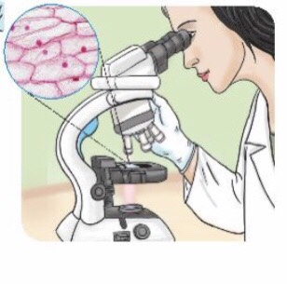
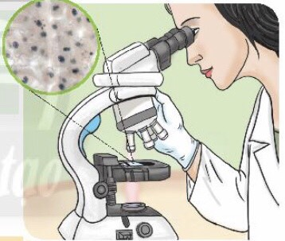
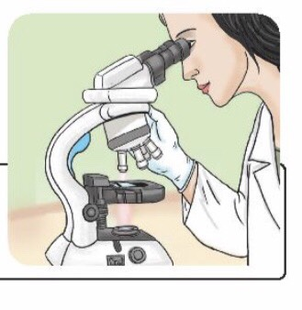
Quan sát tế bào biểu bì vảy hành
Quan sát tế bào biểu bì da ếch
Quan sát cơ thể đơn bào

Slide 23
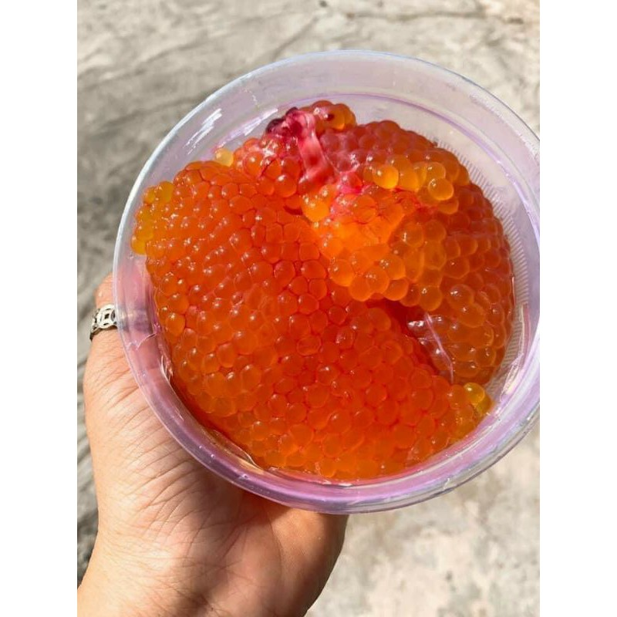
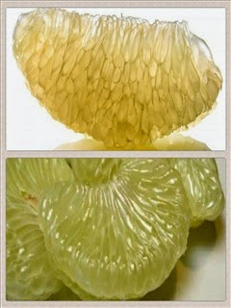
Một số tế bào quan sát được bằng mắt thường
Tế bào trứng Cá Hồi
Tế bào tép bưởi

Slide 24
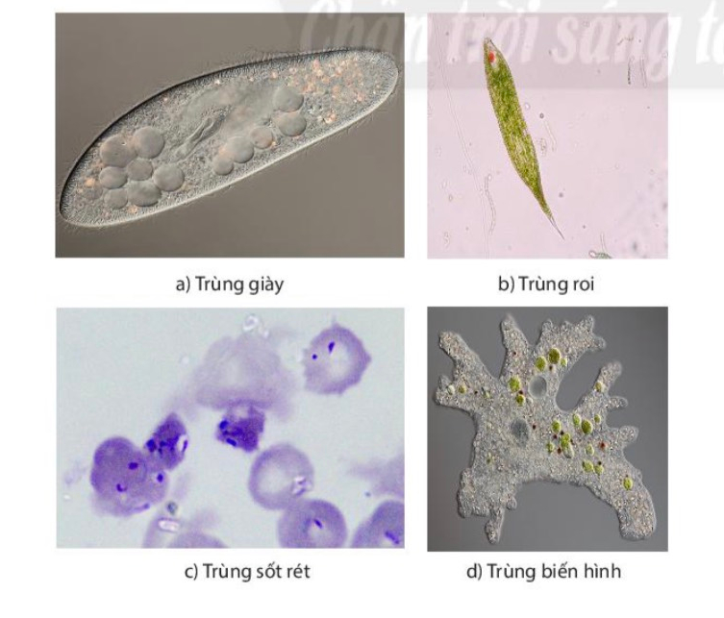
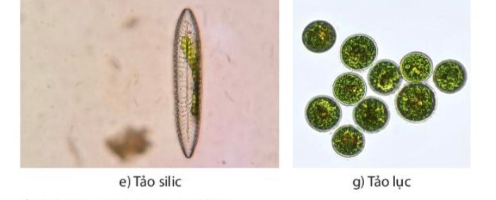
Một số hình ảnh về cơ thể đơn bào

Slide 25
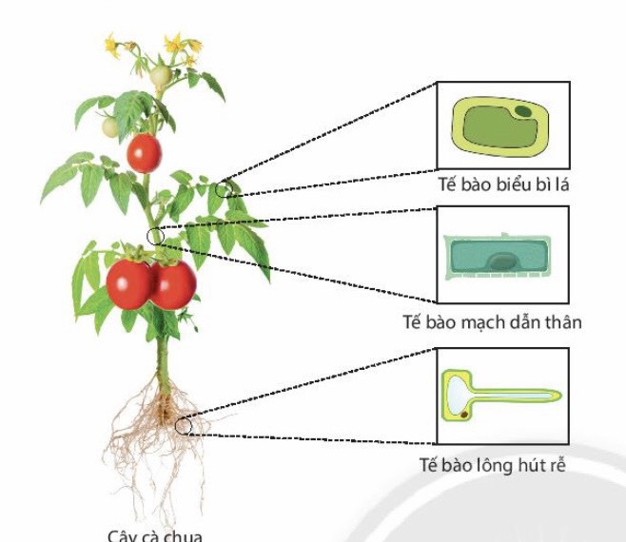
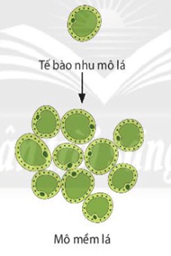
Hình ảnh một số tế bào ở thực vật

Slide 26
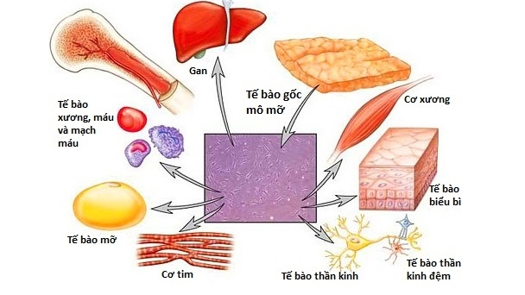
Hình ảnh một số tế bào gốc ở người

Slide 27
- Các loại tế bào khác nhau về kích thước, nhưng hầu hết là rất nhỏ bé.
- Phần lớn tế bào không quan sát được bằng mắt thường mà phải sử dụng kính hiển vi.

Slide 28
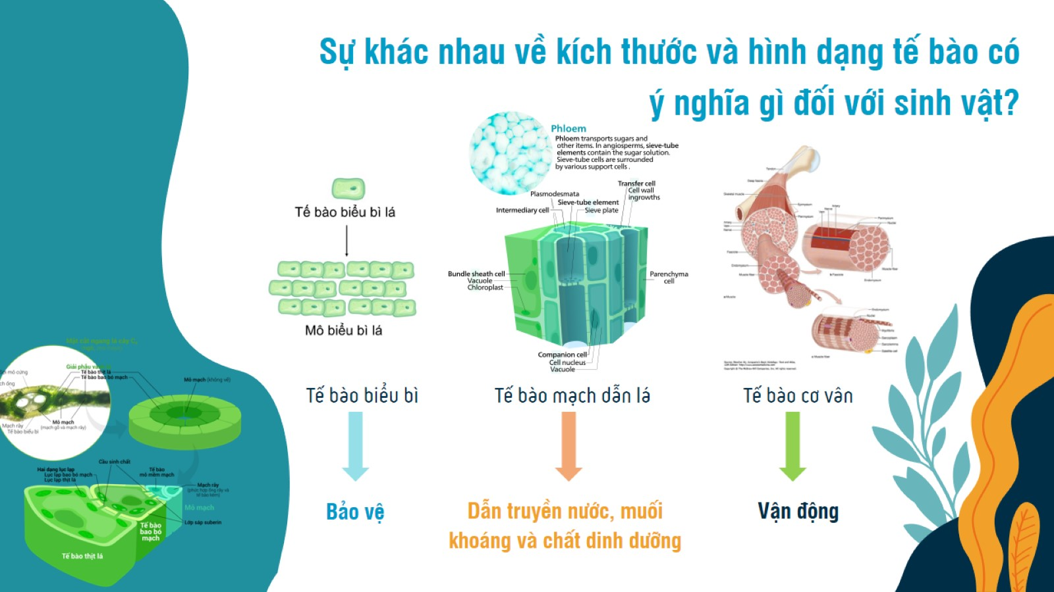
Mỗi tế bào đảm nhận chức năng khác nhau trong cơ thể. Sự khác nhau về kích thước và hình dạng của tế bào thể hiện sự phù hợp với chức năng mà tế bào đảm nhận.

Slide 29
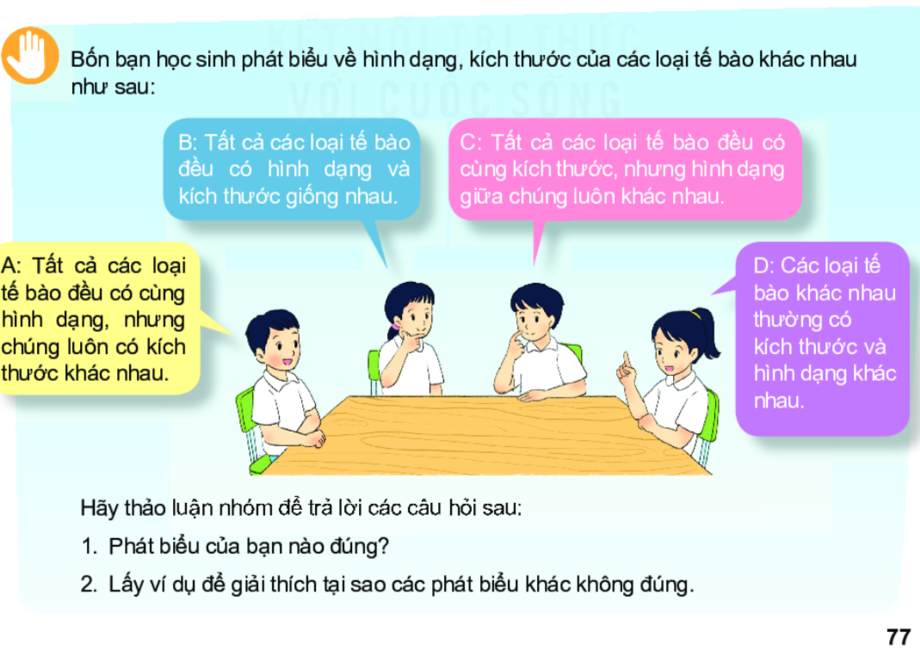
Thảo luận nhóm.
Hoàn thành bài 1 trong phiếu HT

Slide 30
Thảo luận nhóm.
Hoàn thành bài tập 2 trong phiếu bài tập
Câu 1. Tại sao nói “ tế bào là đơn vị cơ bản của sự sống”
a. Vì tế bào rất nhỏ bé.
b. Vì tế bào có thể thực hiện đầy đủ các quá trình sống cơ bản.
c. Vì tế bào Không có khả năng sinh sản.
d. Vì tế bào rất vững chắc.
Câu 2. Tại sao mỗi loại tế bào có hình dạng và kích thước khác nhau?
a. Để phù hợp với chức năng của chúng.
b. Để chúng không bị chết.
c. Để các tế bào có thể bám vào nhau dễ dàng.
d. Để tạo nên sự đa dạng của các loài sinh vật.

Slide 31

Hướng dẫn học ở nhà
* Học bài theo nội dung ghi.
* Chuẩn bị bài mới cho tiết sau:
- Nghiên cứu bài 19 “ Cấu tạo và chức năng các thành phần của tế bào”.
Tìm hiểu cấu tạo tế bào gồm mấy thành phần
Sự khác nhau giữa tế bào động vật và tế bào thực vật.

